Slide 1
宇宙食譜
110354002陳慧霜
110354005黃筱庭
110354008呂靖翎
110354011凃于珊
110354019廖靖芸
110354022張君瑋
110354026張順益

Slide 2
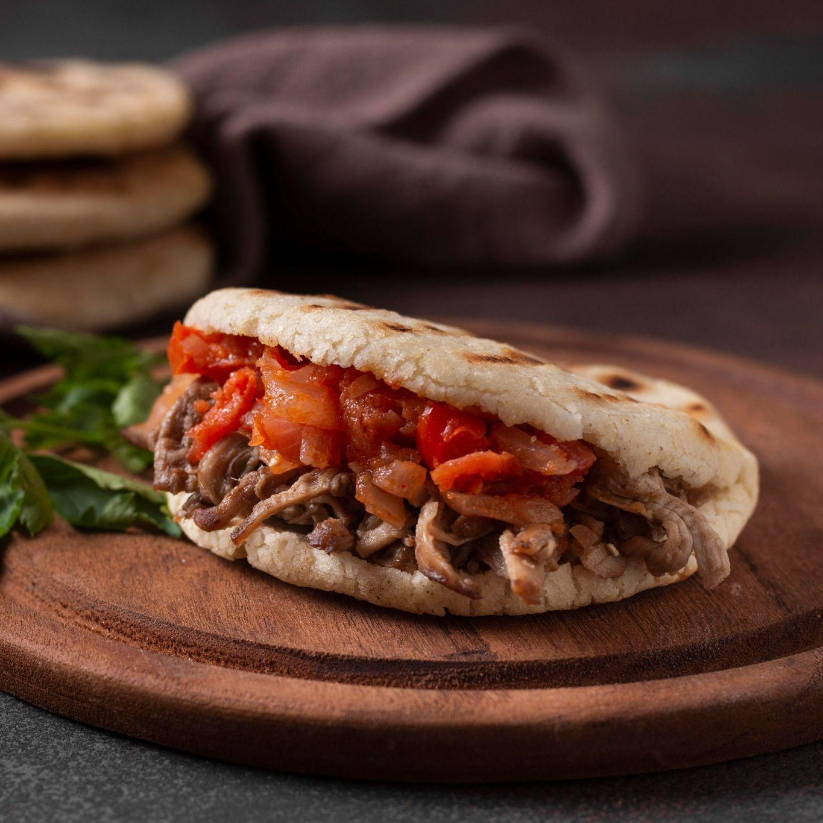
目錄
01
情境模擬
04
產品介紹-前台
02
目的
05
產品介紹-後台
03
資料介紹
06
未來展望
Details
Easy | 40 min | 4 steps

Slide 3
01
情境模擬

Slide 4

情境模擬
情境模擬｜目的｜資料介紹｜產品介紹-前台｜產品介紹-後台｜未來展望

Slide 5
02
目的

Slide 6

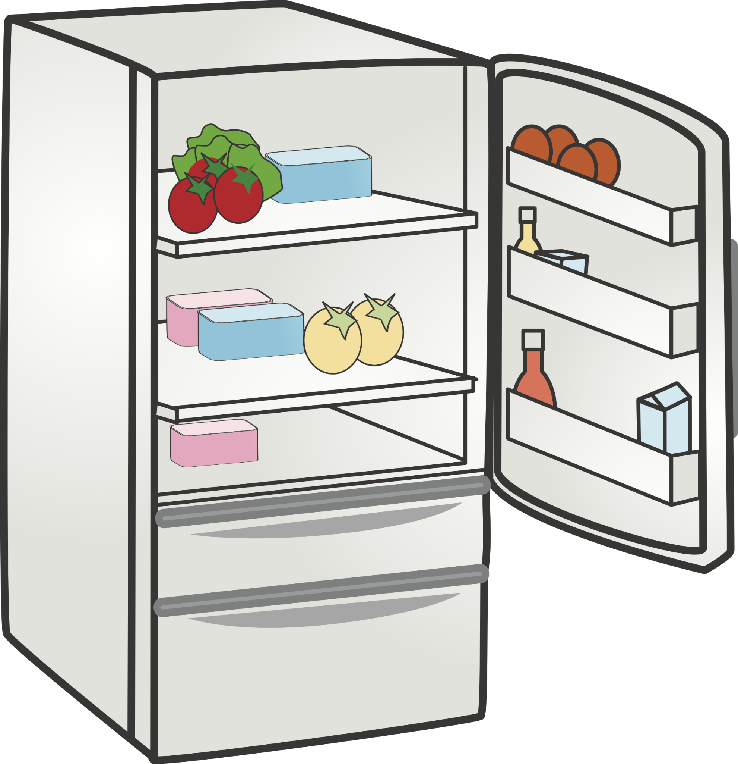


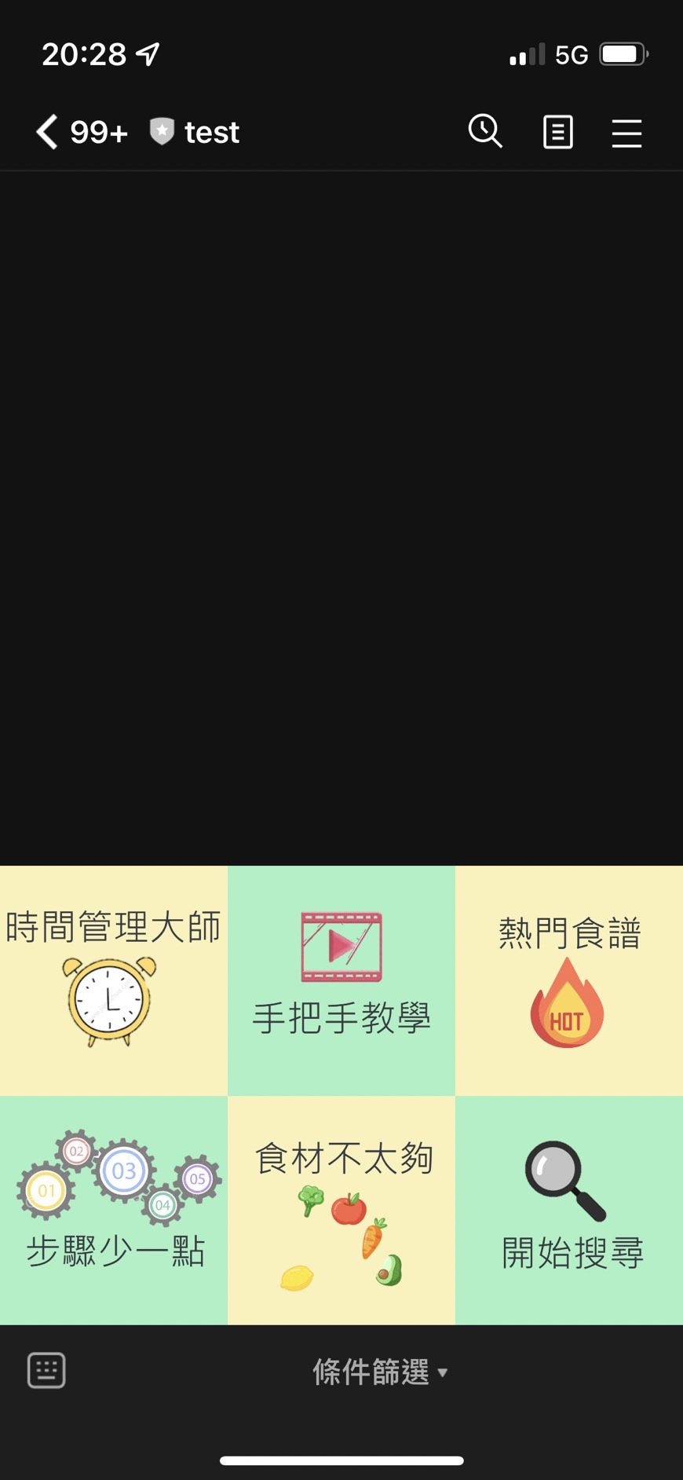

目的
冰箱有食材，但不知道要煮什麼料理？
透過即時食譜查詢，得到食譜！
情境模擬｜目的｜資料介紹｜產品介紹-前台｜產品介紹-後台｜未來展望
Notes:
冰箱有食材但不知道要甚麼料理(上班族﹑家庭主婦)

Slide 7
03
資料介紹

Slide 8
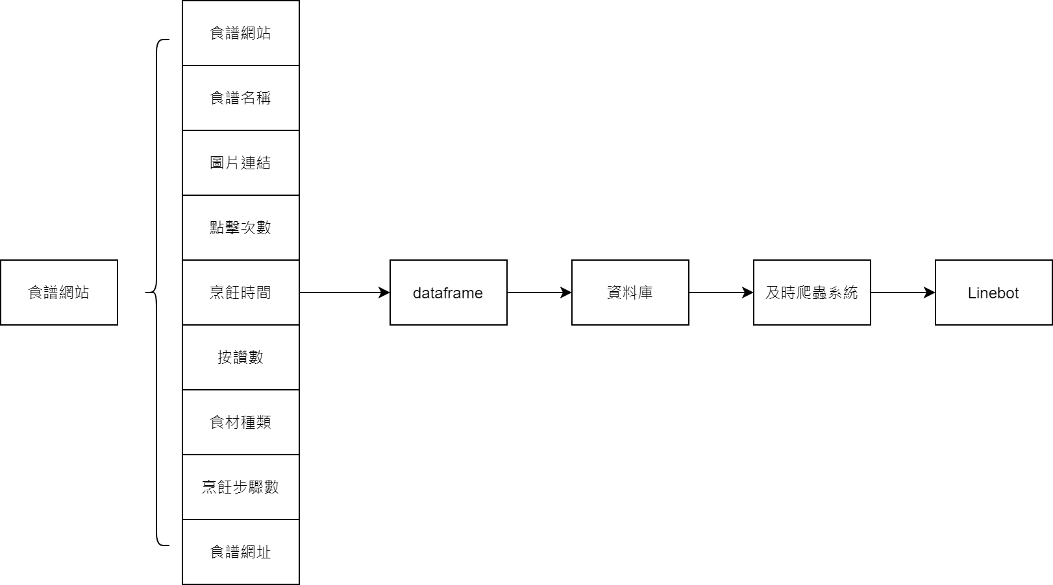
流程圖
情境模擬｜目的｜資料介紹｜產品介紹-前台｜產品介紹-後台｜未來展望
Notes:
從哪些網站抓
抓了哪些項目
出來的資料長相
建立資料庫
及時爬蟲系統
連接linebot
=> 流程圖

Slide 9
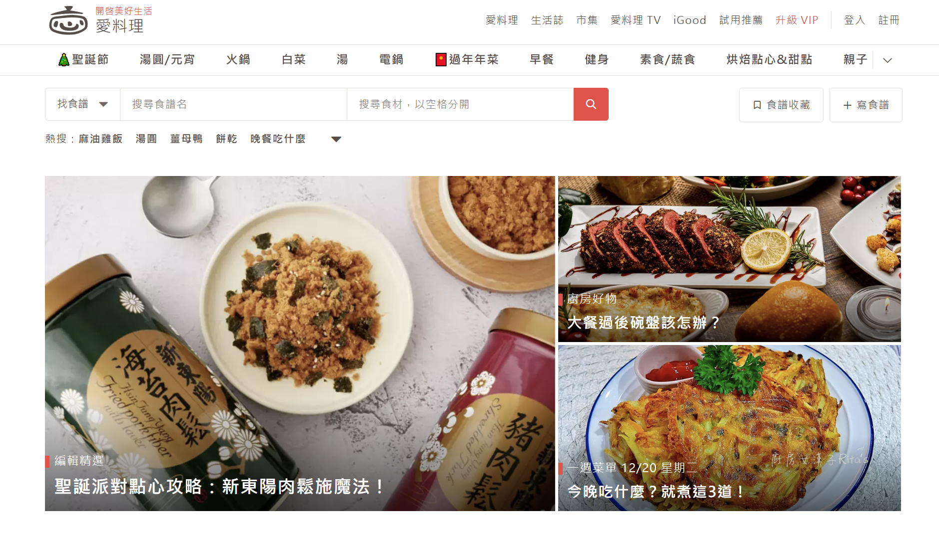
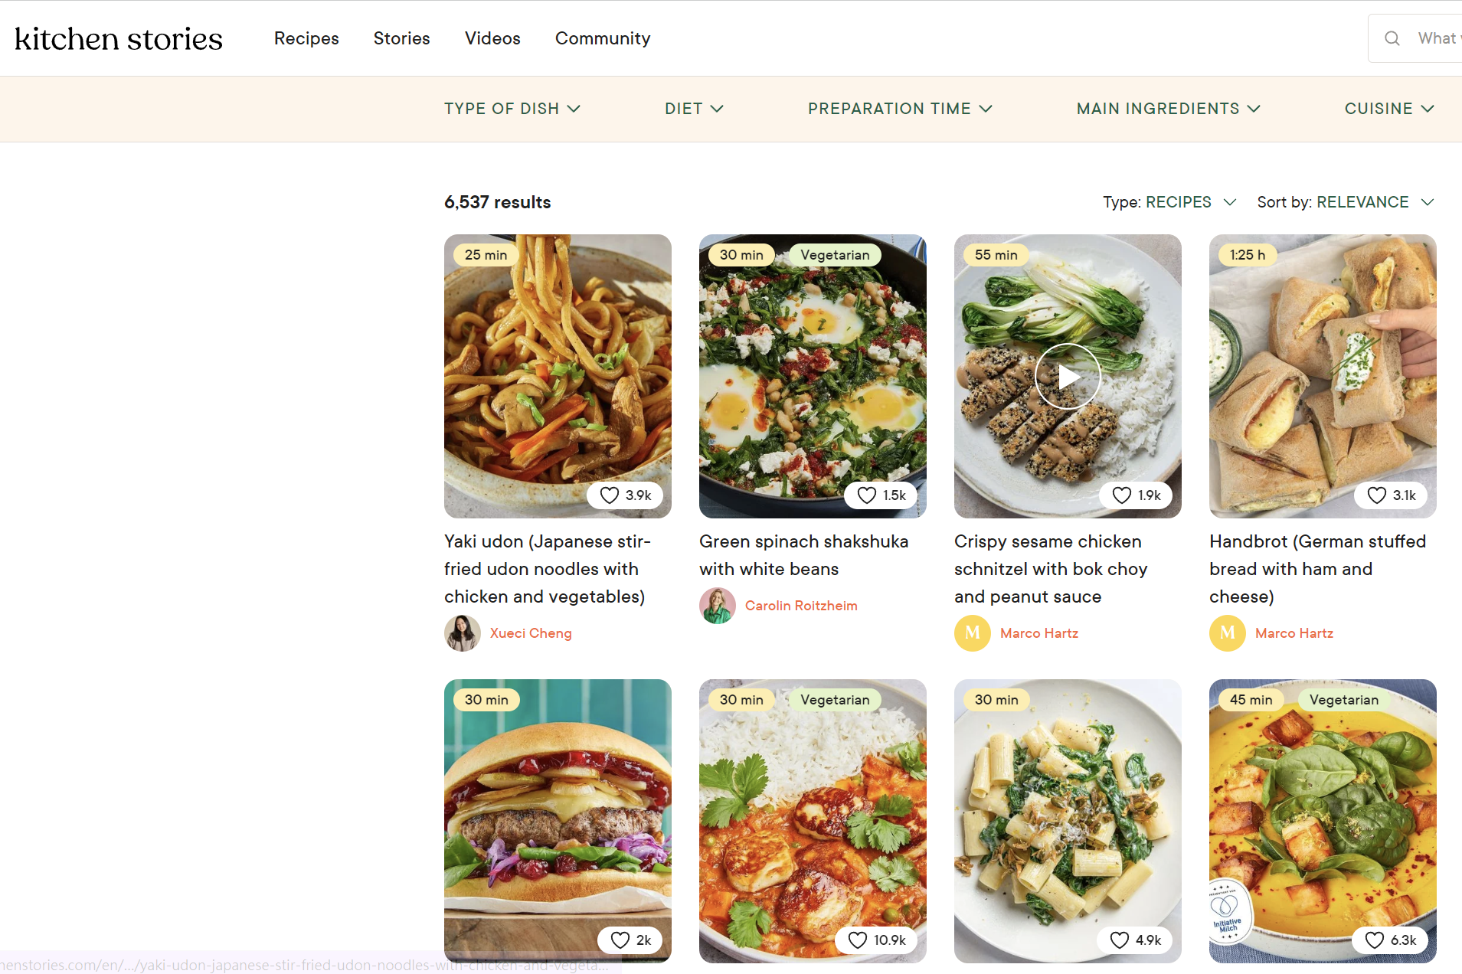
食譜網站
日日煮
Kitchen stories
愛料理
楊桃美食網
cookpad
情境模擬｜目的｜資料介紹｜產品介紹-前台｜產品介紹-後台｜未來展望
Notes:
從哪些網站抓
抓了哪些項目
出來的資料長相
建立資料庫
及時爬蟲系統
連接linebot
=> 流程圖

Slide 10
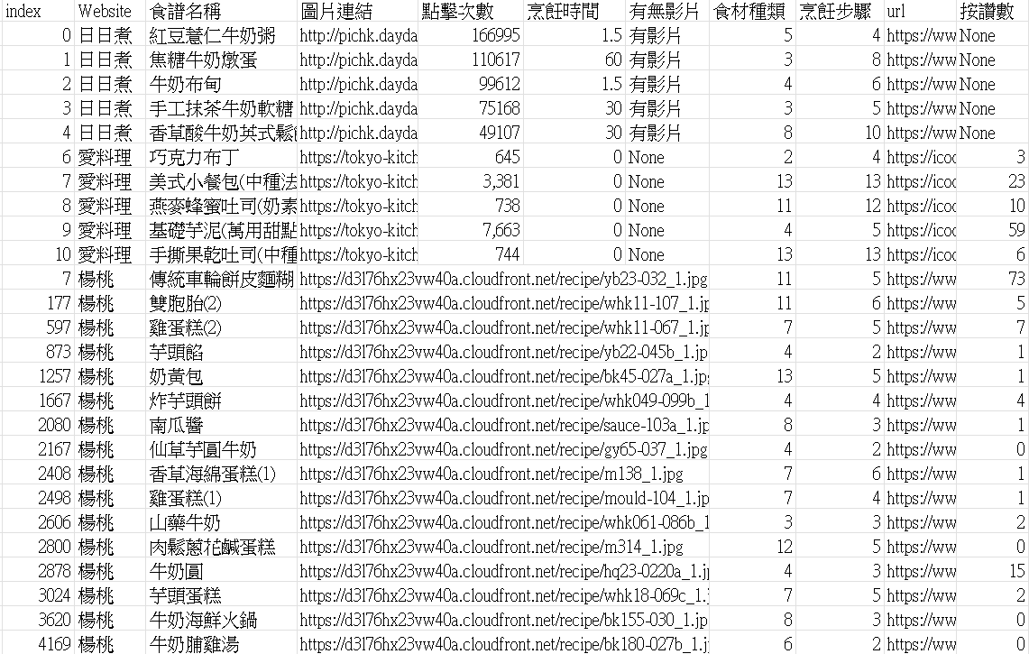
後台資料
資料筆數:27609
情境模擬｜目的｜資料介紹｜產品介紹-前台｜產品介紹-後台｜未來展望
Notes:
從哪些網站抓
抓了哪些項目
出來的資料長相
建立資料庫
及時爬蟲系統
連接linebot
=> 流程圖

Slide 11
04
產品介紹-前台

Slide 12
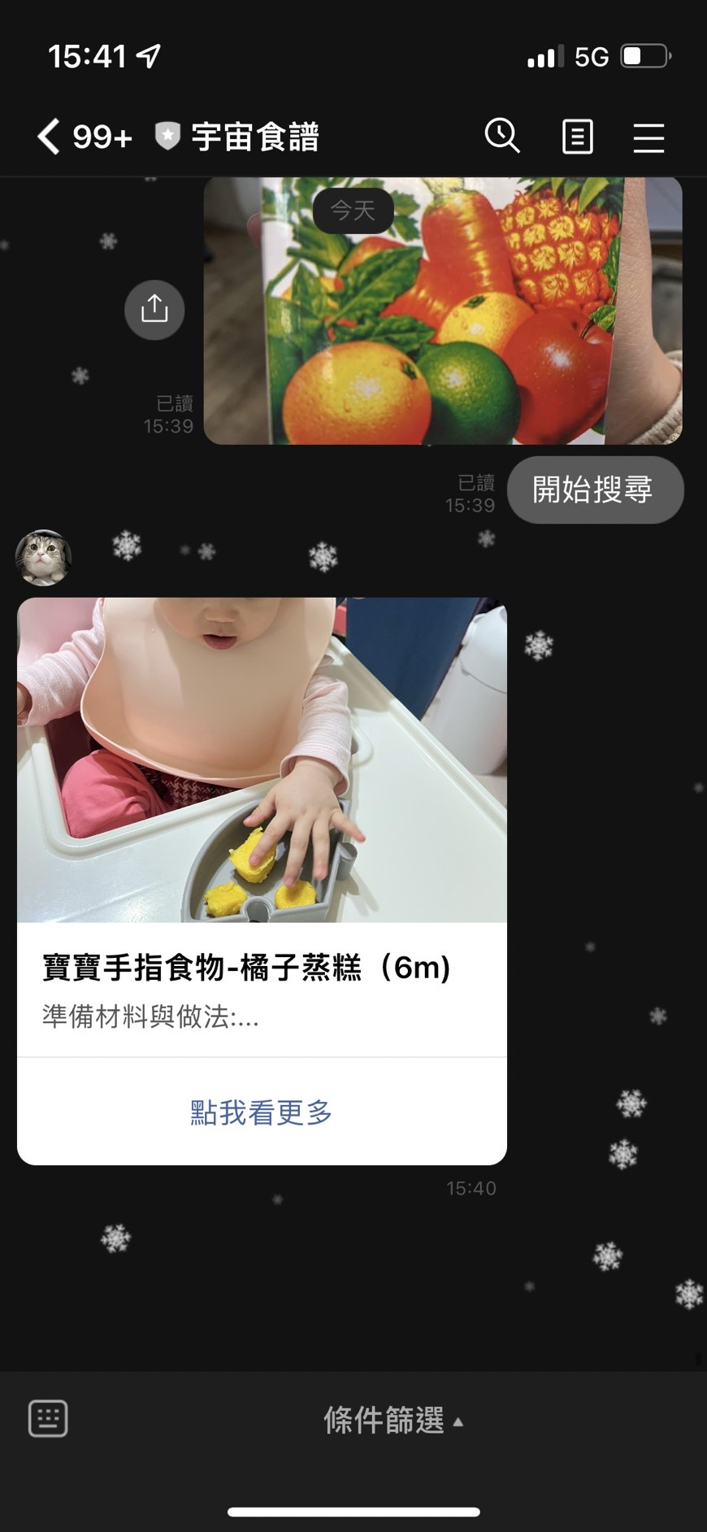
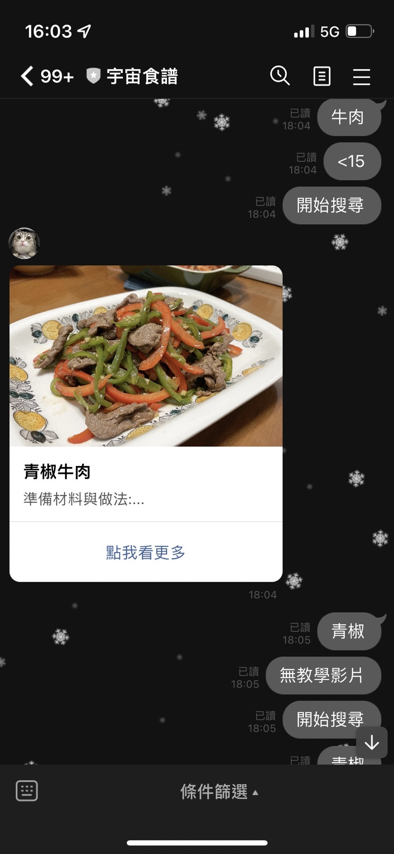
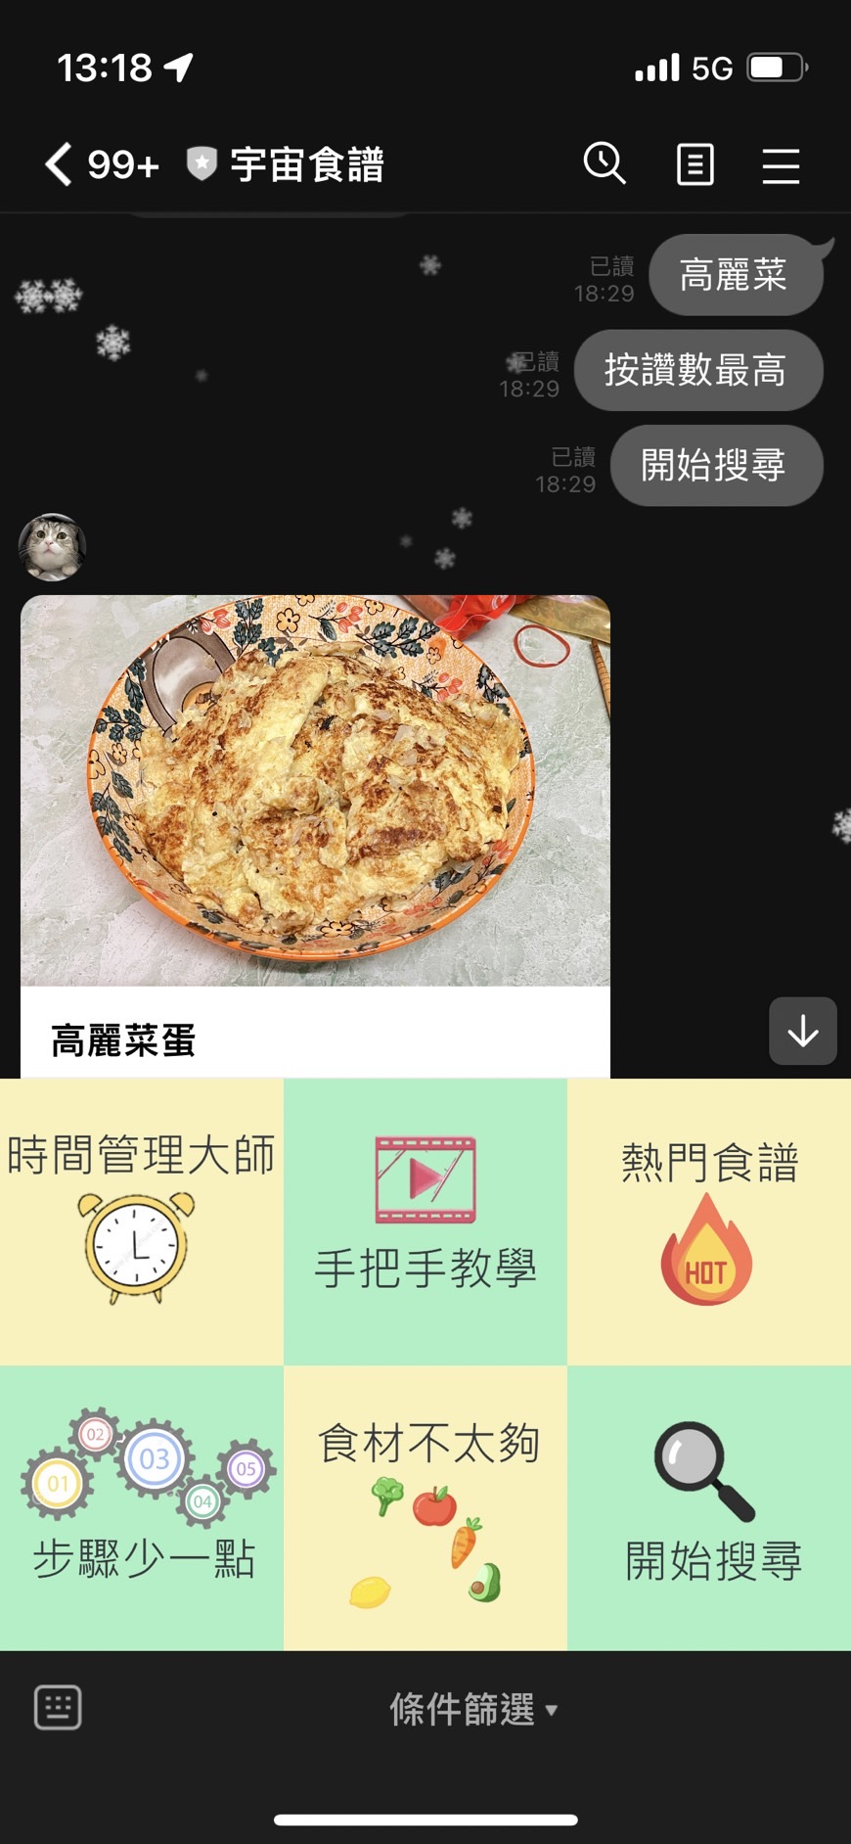
產品介紹-介面呈現
情境模擬｜目的｜資料介紹｜產品介紹-前台｜產品介紹-後台｜未來展望

Slide 13
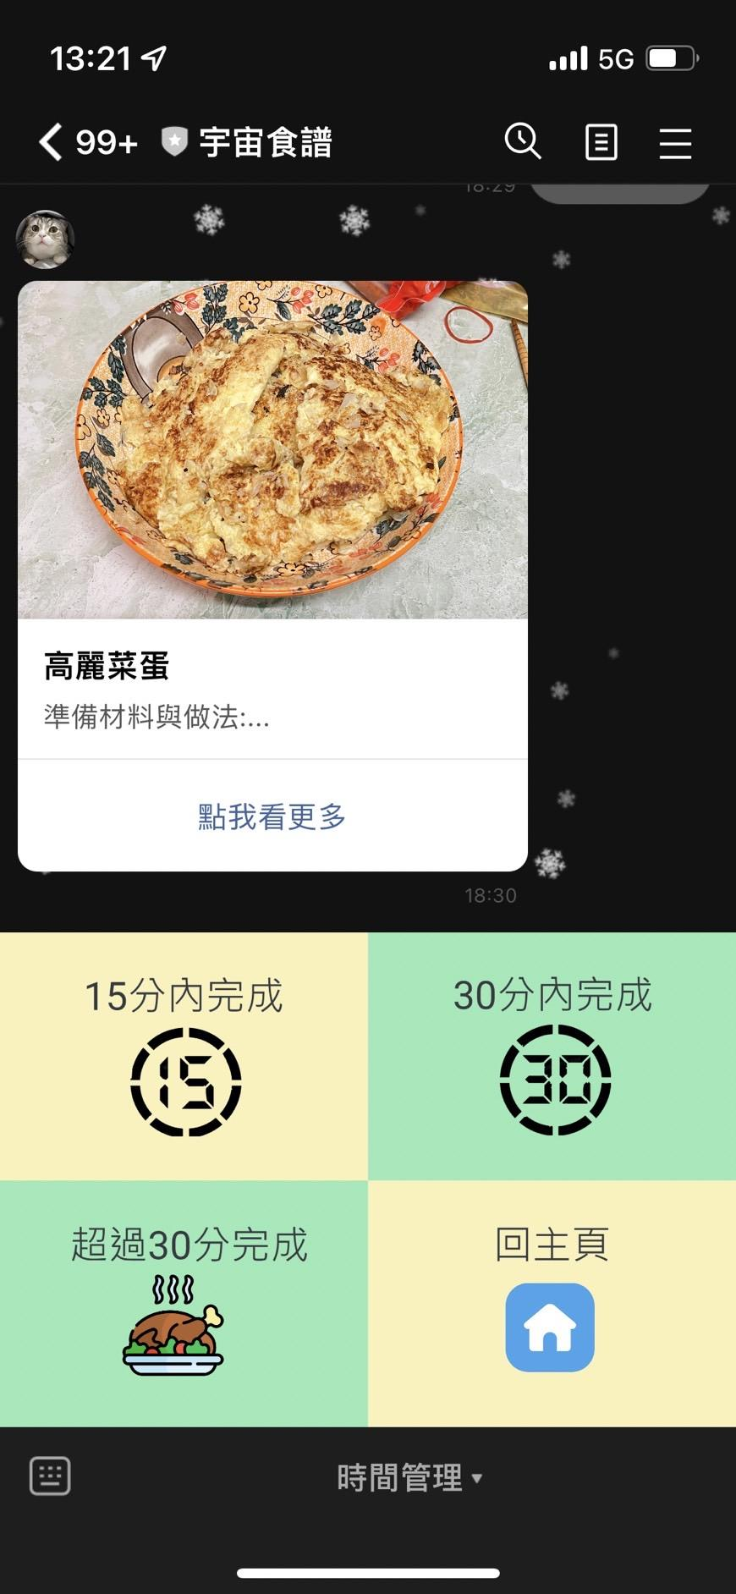
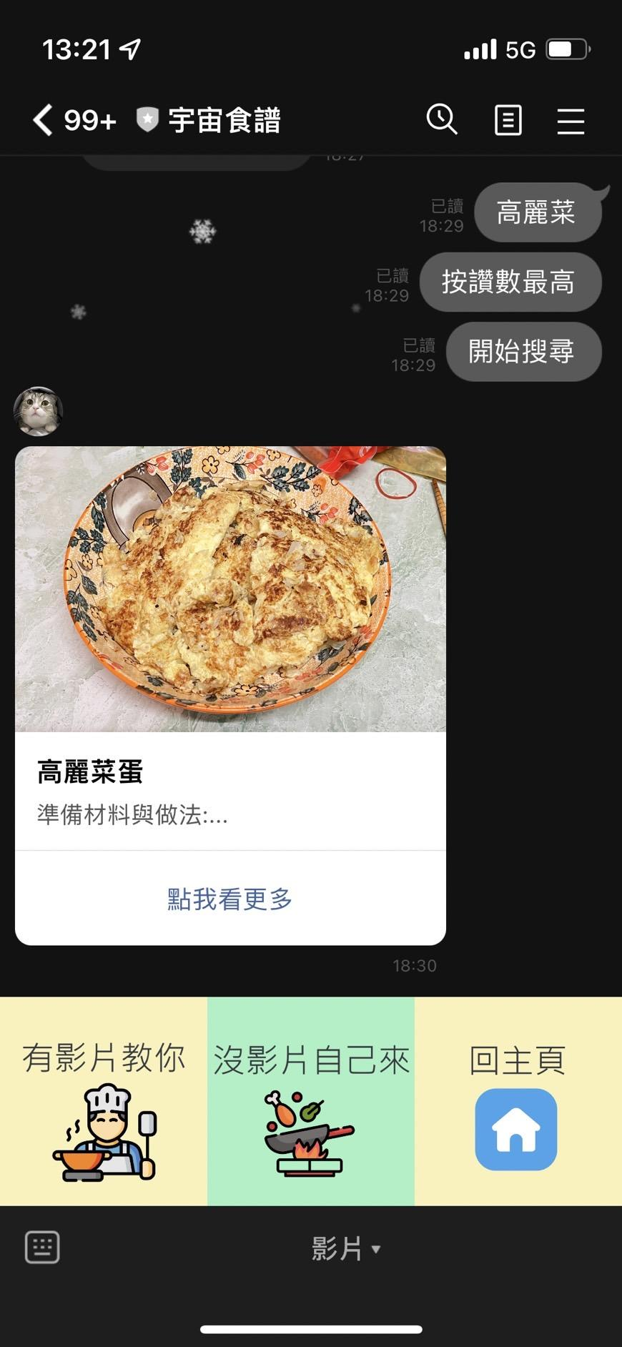
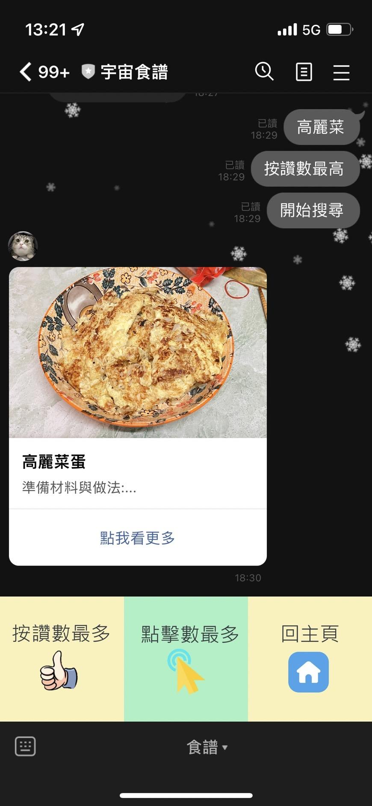
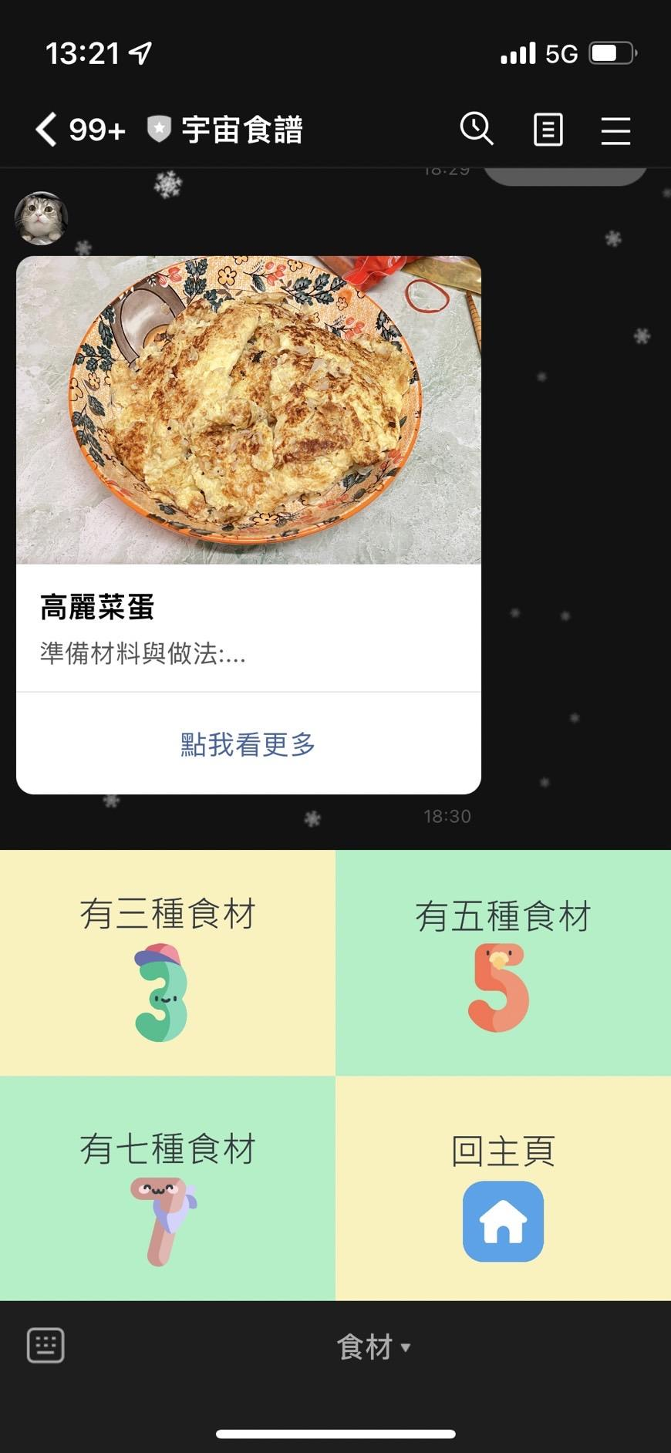
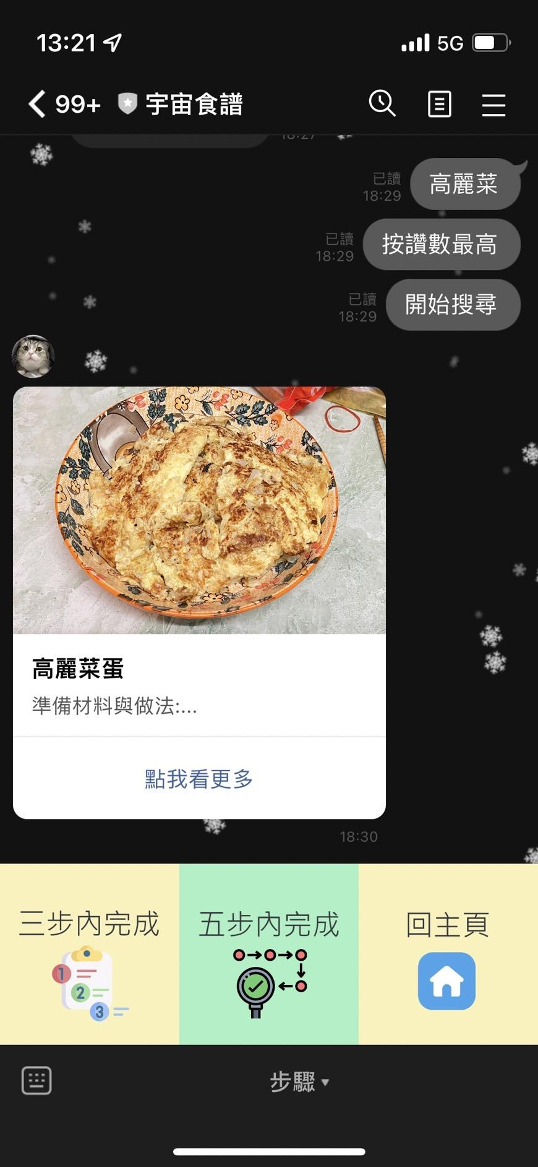
產品介紹-圖文選單
情境模擬｜目的｜資料介紹｜產品介紹-前台｜產品介紹-後台｜未來展望

Slide 14
05
產品介紹-後台

Slide 15
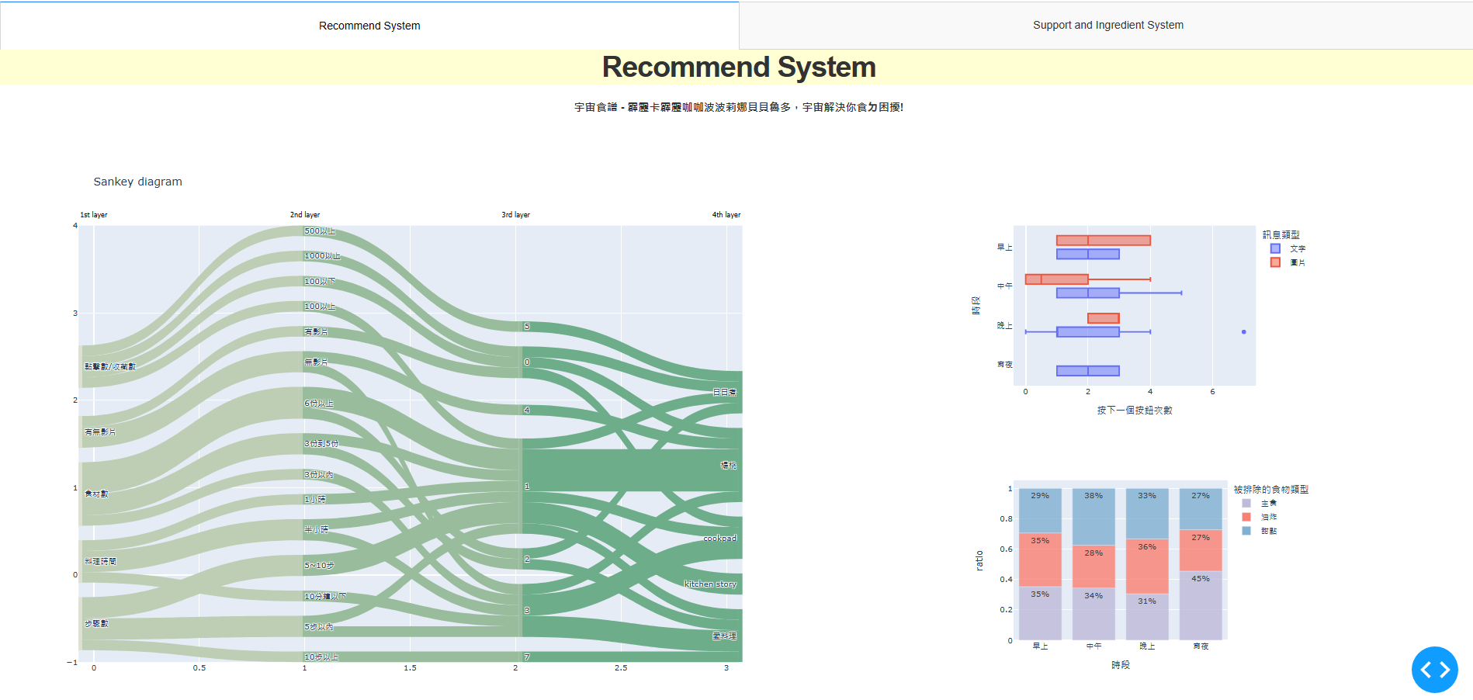
產品介紹-後台
推薦系統改善追蹤
情境模擬｜目的｜資料介紹｜產品介紹-前台｜產品介紹-後台｜未來展望
Notes:
早上(6.-11.)、中午(11.-14.)、晚上(17.-20.)、宵夜(22.-2.)
說我們用摹ㄉ
分析不同時段下使用者對於文字及圖片輸入及各個選單的需求以及不同時段下Rich menu各選項被點擊的比例，並根據分析結果調整伺服器，以優化系統，使APP服務更迅速流暢
了解不同時段下，使用者排除推薦食譜的次數，以了解不同時段下使用者的飲食偏好，減少推薦易被排除的食物類型，以改善推薦系統
分析Rich menu不同選項及子選項被點擊的狀況，以及推薦的食譜被捨棄的次數，並分析最終被使用者選擇的食譜來源網站，根據結果改善不同網頁被推薦的可能性
分析不同時段下使用者輸入的食材種類，以了解使用者飲食偏好，並根據分析結果改善不同時段所推薦的食譜
透過共線矩陣分析分析不同種類食材共同出現的次數，根據分析結果擬定商品策劃(例如:並與超市合作，推出組合食材)

Slide 16
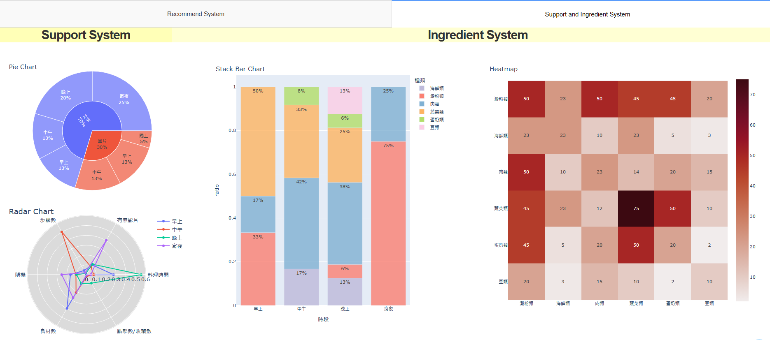
產品介紹-後台
流量監測與食材種類搭配情形
情境模擬｜目的｜資料介紹｜產品介紹-前台｜產品介紹-後台｜未來展望
Notes:
說我們用摹ㄉ
分析不同時段下使用者對於文字及圖片輸入及各個選單的需求以及不同時段下Rich menu各選項被點擊的比例，並根據分析結果調整伺服器，以優化系統，使APP服務更迅速流暢
了解不同時段下，使用者排除推薦食譜的次數，以了解不同時段下使用者的飲食偏好，減少推薦易被排除的食物類型，以改善推薦系統
分析Rich menu不同選項及子選項被點擊的狀況，以及推薦的食譜被捨棄的次數，並分析最終被使用者選擇的食譜來源網站，根據結果改善不同網頁被推薦的可能性
分析不同時段下使用者輸入的食材種類，以了解使用者飲食偏好，並根據分析結果改善不同時段所推薦的食譜
透過共線矩陣分析分析不同種類食材共同出現的次數，根據分析結果擬定商品策劃(例如:並與超市合作，推出組合食材)

Slide 17
06
未來展望

Slide 18
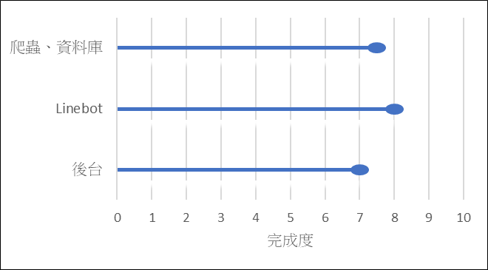
未來展望
IP被鎖、時間不足
速度太慢、無法24小時運作、推薦系統沒有客製化
用戶量不足、資料模擬不能反映真實情況
情境模擬｜目的｜資料介紹｜產品介紹-前台｜產品介紹-後台｜未來展望
Notes:
1. 順序排序怎麼給=>按讚數
2. 沒有辦法給三菜一湯
3. 食材沒有的話怎麼辦
---------------------------
1. 爬蟲、資料庫 => 被鎖、時間不夠爬完=>跟食譜網站合作(7.5）
2. Linebot => 動作太慢、沒有辦法24小時運作/推薦系統沒有客製化 => 我們沒有錢（8)
3. 後台 => 我們目前用戶量不夠，資料是模擬出來的(7)

Slide 19

Thanks!

